Slide 1
파이썬 설치 및 작동
SKKU TUTOR 김진우

Slide 2
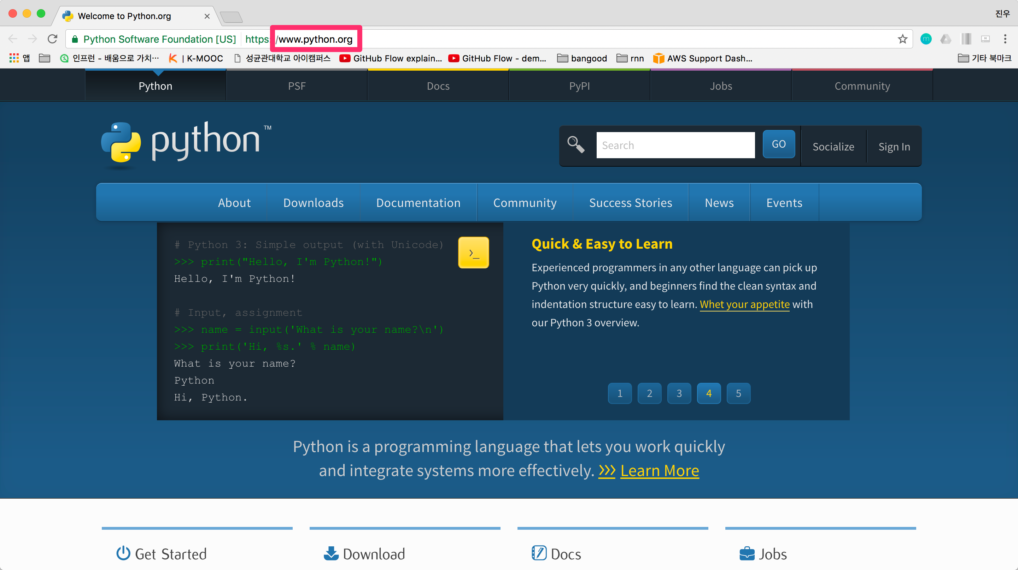

Slide 3
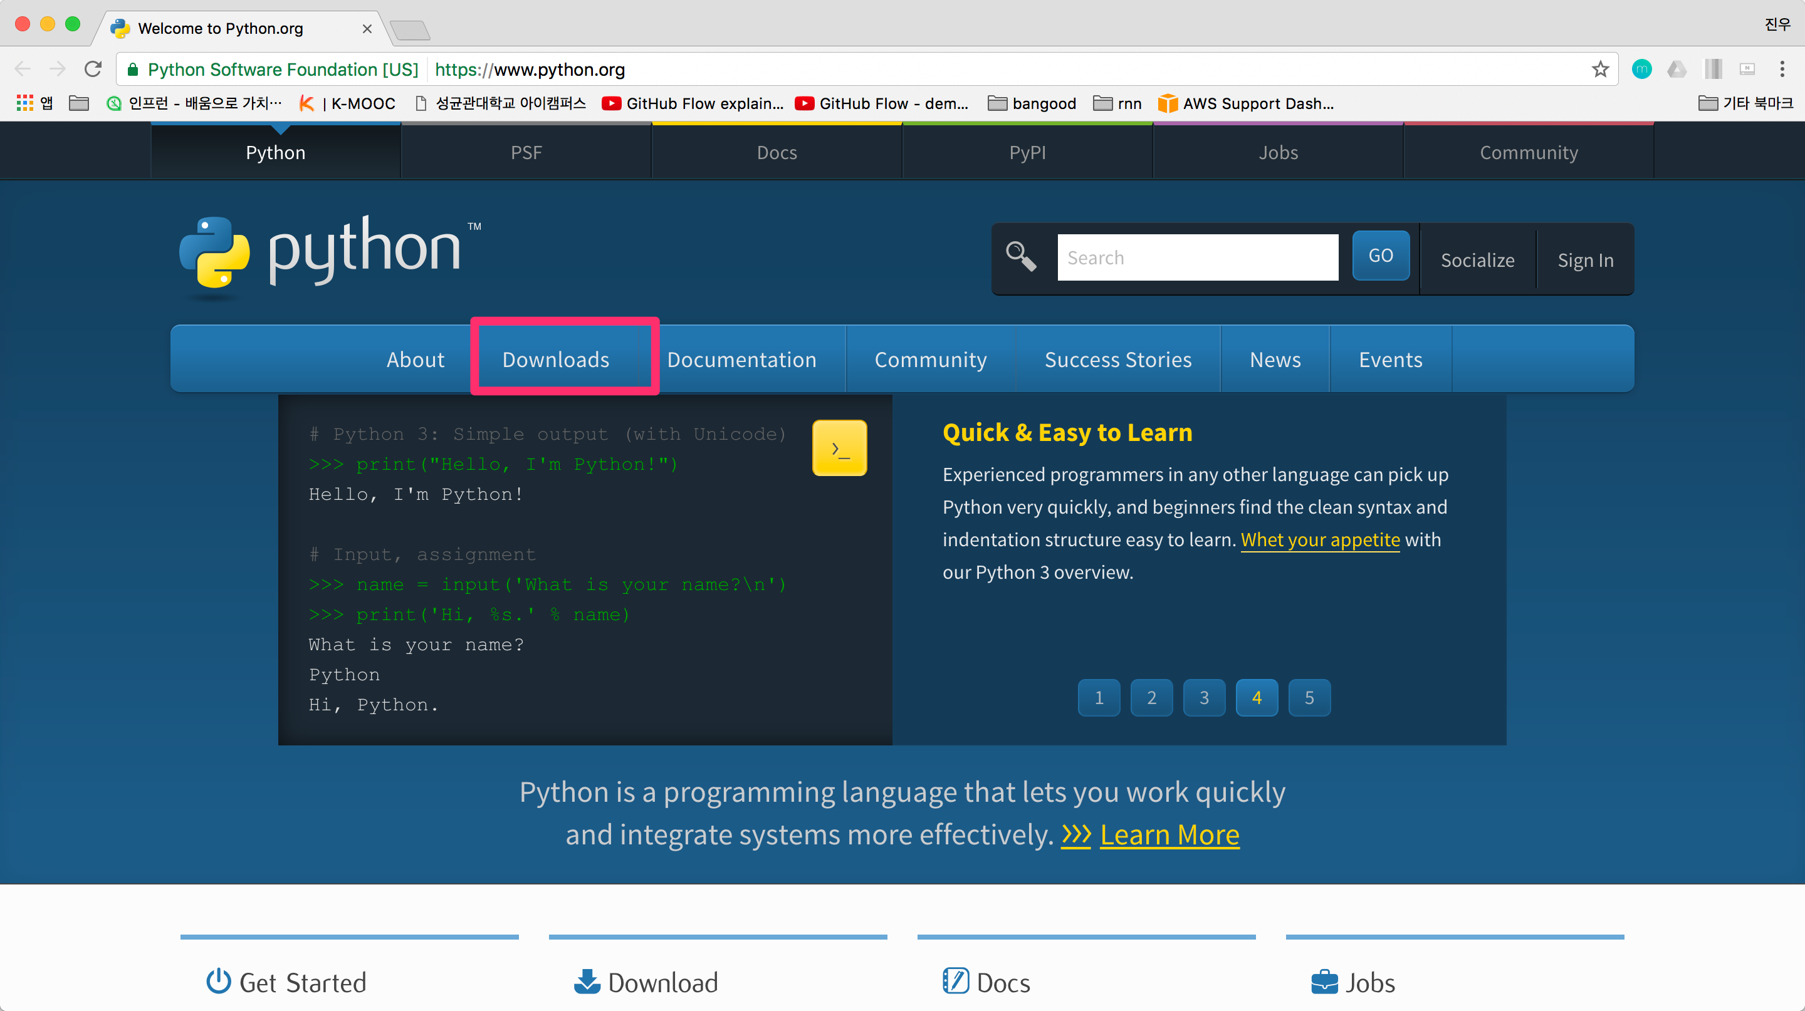

Slide 4
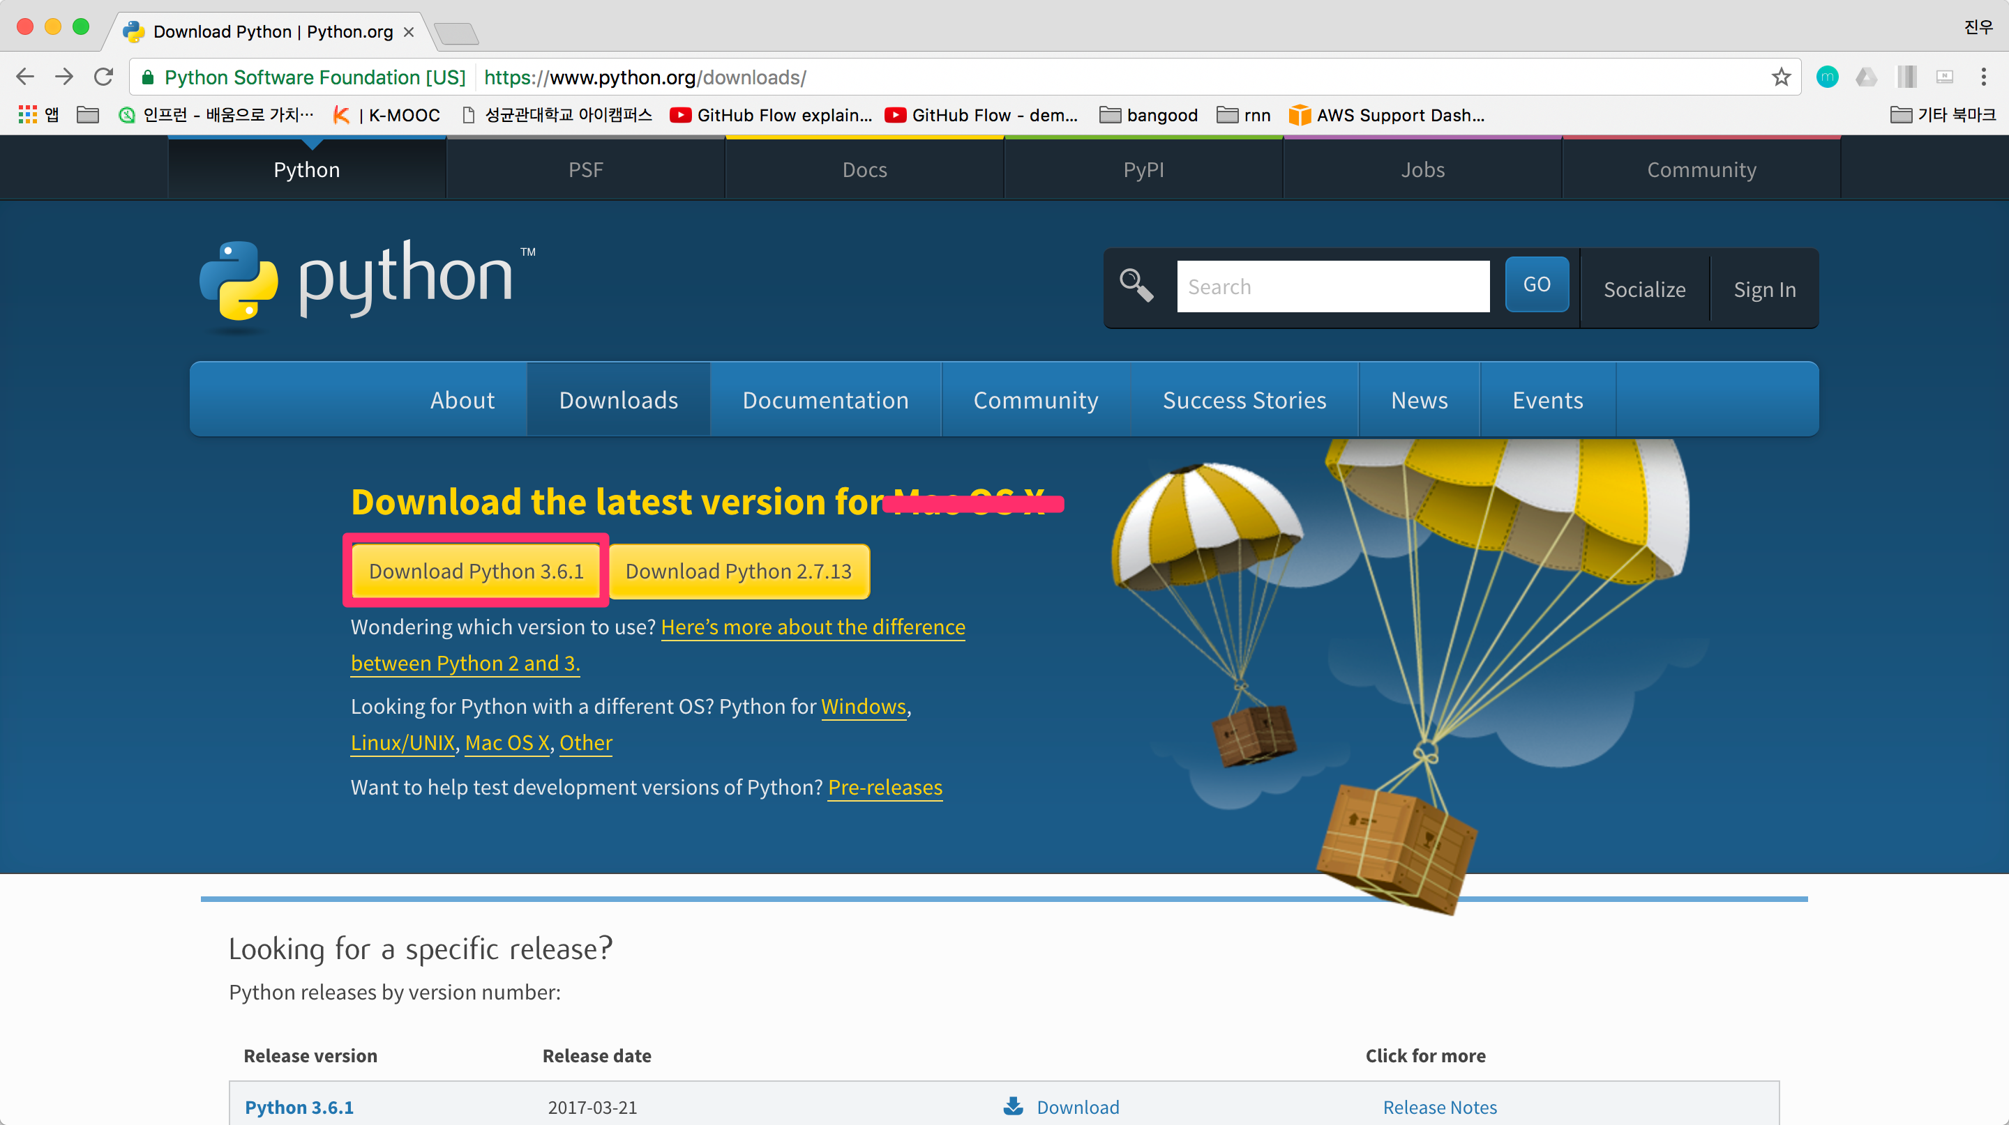

Slide 5
끝!!

Slide 6
“ I D L E “
음식점
음식을 주문
”사장님 여기 대자 하나에 라면사리 2개 추가요.”
요리가 뚝딱뚝딱
“여기 나왔습니다~”

Slide 7
“ I D L E “
파이썬
IDLE
여기서는 print를 하고 저기서는 for를 통해 3번 반복하고 ..
PYTHON
그 결과는 이거야!!

Slide 8
Interpreter & compiler

Slide 9
Interpreter(python)
한줄 한줄 ..
빠른 번역 !
느린 실행 ..

Slide 10
compiler(c)
전체 한번에 뽷!
느린 번역 ..
빠른 실행 !

Slide 11
실습 (print, input)

Slide 12
그전에 …. 변수?

Slide 13
변수(variable)
프로그래밍에서의 변수는 수학에서 말하는 변수의 개념과 완전히 일치하지 않을 수도 있다. 컴퓨터 변수의 값은 수학에서처럼 등식이나 공식의 필수적인 부분이 아니다. 컴퓨터 환경에서 변수는 반복적인 과정 안에서 이용할 수도 있다. 이를테면 한 장소의 값을 할당한 뒤 어느 곳에서 사용한 다음 새로운 값으로 다시 할당하고 같은 방법으로 다시 사용할 수도 있다. 컴퓨터 프로그래밍에서의 변수는 긴 이름이 자주 나오며, 어떻게 이용할 것인지에 대한 설명을 나타내는 반면 수학에서의 변수는 짧은 시간 동안 쓰이는 간결한, 한 두 개 문자 이름이다. (위키백과)
응 아니야

Slide 14
이름 + 값 + (변수형)
변수(variable)

Slide 15
변수(variable) - 이름
진우 소연 찬영 소영 아현 우진 도연 …
부르기 편하려고 만든 거

Slide 16
변수(variable) – 값(변수형)
… -3,-2,-1,0,1,2,3,4 … => integer(정수)
12.385657 => float(실수형)
“Jiyong is tutorred” => string(문자열)
True, False => boolean(불리안)
등등 ..

Slide 17
PROGRAM
원하는 거 넣어!!
??????
100
name
값이 변할 수 있다 => 변수

